Slide 1

ĐỒ ÁN HỆ QUẢN TRỊ CƠ SỞ DỮ LIỆU
FC-UTE
HỆ THỐNG QUẢN LÝ
VÀ ĐẶT SÂN BÓNG
Giảng viên hướng dẫn: Cô Phan Thị Thể | Mã học phần: DBMS330284
HTML / CSS / JavaScript • Java Spring Boot • Microsoft SQL Server
FC-UTE Nhóm 18
01
Notes:
Giới thiệu đề tài FC-UTE của nhóm 18. GVHD: Cô Phan Thị Thể.

Slide 2
THÀNH VIÊN & PHÂN CÔNG T-SQL
Họ và tên | MSSV | Phân hệ nghiệp vụ | Đối tượng T-SQL phụ trách trực tiếp
Võ Minh Quân (Trưởng nhóm) | 24110312 | Sân, bảng giá & đặt sân | SP usp_ReportUsage • UDF fn_KhungGioTrong • Index IX_DatSan • Khóa chống đặt trùng
Võ Văn Gia Hưng | 22110155 | Hóa đơn, thanh toán, hủy/hoàn | SP usp_ReportFinance, PaymentMethods • UDF fn_TyLeHoan • Trigger TRG_SealedInvoice
Phạm Phúc Hưng | 21110275 | Nhận/trả sân & dịch vụ | SP usp_ReportTopServices • Trigger TRG_CapNhatTienDatSan • Trigger TRG_ServicePrice
Phan Tiến Đạt | 24110195 | Tài khoản, quyền & nhật ký | SP usp_ReportReconciliation • Trigger TRG_AuditContentImmutable • Ma trận 4 SQL Role
FC-UTE Nhóm 18
02
Notes:
Phân công chi tiết 4 thành viên theo 9 nội dung T-SQL của đề cương DBMS.

Slide 3
BÀI TOÁN VÀ KIẾN TRÚC KẾT NỐI
Bài toán quản lý sân bóng mini
Tra cứu lịch trống, chống đặt trùng giờ, biểu giá linh hoạt theo ca, minh bạch dòng tiền thu/hoàn.
4 Vai trò người dùng
Khách hàng (Customer), Nhân viên sân (Pitch Staff), Kế toán (Accountant), Quản trị viên (Admin).
Kiến trúc ứng dụng Web 3 tầng
Client (HTML5/CSS3/Vanilla JS) → Spring Boot REST API (JDK 24) → SQL Server (TCP/IP 1433).
Nguyên tắc toàn vẹn dữ liệu
Xác thực & phân quyền tại Backend, giao dịch quan trọng dùng Transaction, không xóa cứng lịch sử.
FC-UTE Nhóm 18
03
Notes:
Mô hình 3 lớp kết nối SQL Server qua TCP/IP 1433.

Slide 4
MÔ HÌNH DỮ LIỆU CỐT LÕI (3NF)
Cụm nghiệp vụ | Các bảng chính | Mối quan hệ & Ràng buộc bảo toàn toàn vẹn
Sân & Biểu giá | San, LoaiSan, KhungGio, GiaTheoCa, BangGia | LoaiSan 1–N San; KhungGio & LoaiSan N–N qua BangGia; bảng giá theo ca tự do
Lượt đặt sân | DatSan, KhachHang, KhuyenMai | KhachHang 1–N DatSan; San 1–N DatSan; Cột tính toán PERSISTED
Dịch vụ kèm theo | DichVu, ChiTietDichVu, XacNhanSan | DatSan 1–N ChiTietDichVu; Quy cách Lốc 6 giảm 3%; Trigger cập nhật tổng tiền
Hóa đơn & Dòng tiền | HoaDon, ThanhToan, HuyDatSan, HoanTien | DatSan 1–0..1 HoaDon (UNIQUE); Thanh toán nhiều lần; Phạt/hoàn mốc 10h/2h
Quản trị & Phân quyền | VaiTro, ChucNang, PhanQuyen, TaiKhoan, NhatKy | VaiTro 1–N TaiKhoan; Ma trận phân quyền chức năng; Audit log bất biến
FC-UTE Nhóm 18
04
Notes:
28 bảng nghiệp vụ đạt chuẩn 3NF, triệt tiêu phụ thuộc hàm bắc cầu.

Slide 5
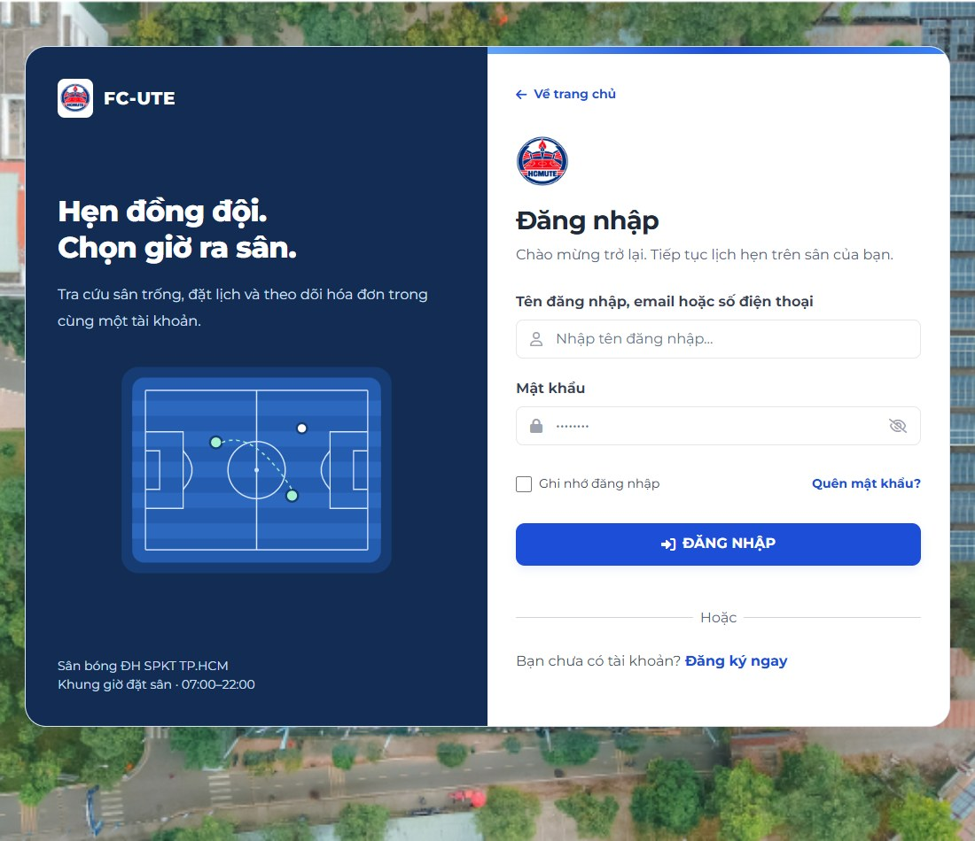
ĐĂNG NHẬP VÀ PHÂN VAI TRÒ
Xác thực bảo mật [Phan Tiến Đạt]
Đăng nhập bằng username/email/SĐT, mật khẩu hash BCrypt.
Phân luồng 4 vai trò
Điều hướng giao diện tương ứng theo vai trò được gán trong DB.
Kiểm soát quyền tại Backend
Kiểm tra session, bảo vệ chống giả mạo quyền truy cập API.
Minh họa ứng dụng kết nối trực tiếp CSDL
FC-UTE Nhóm 18
05
Notes:
Phan Tiến Đạt trình bày.
Nguồn hình: docs/user-manual/images/login.jpg. Ảnh minh họa từ tài liệu, kết nối DB thực tế.
Demo tài khoản đúng vai trò và trường hợp thiếu quyền.

Slide 6
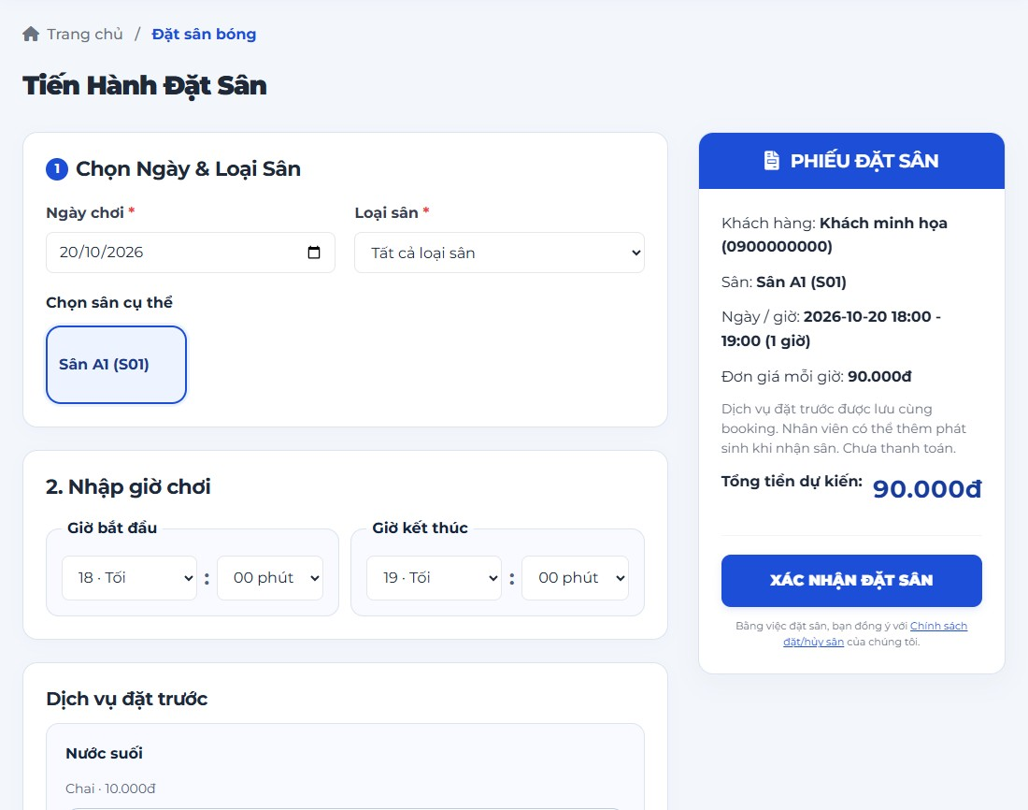
KHÁCH HÀNG ĐẶT SÂN
Đặt sân linh hoạt [Võ Minh Quân]
Tra cứu lịch trống, đặt giờ khung hoặc giờ tự do 07:00–22:00.
Cột tính toán PERSISTED
ThoiLuong, TienSan, TongTien tính tự động theo phút thực tế.
Snapshot bảo toàn giá
Ghi nhận đơn giá tại thời điểm đặt, bảng giá đổi không lệch giao dịch.
Minh họa ứng dụng kết nối trực tiếp CSDL
FC-UTE Nhóm 18
06
Notes:
Võ Minh Quân trình bày.
Nguồn hình: docs/user-manual/images/customer-booking.jpg. Ảnh minh họa từ tài liệu, kết nối DB thực tế.
Demo kiểm tra biên giờ và chống đặt trùng lịch.

Slide 7
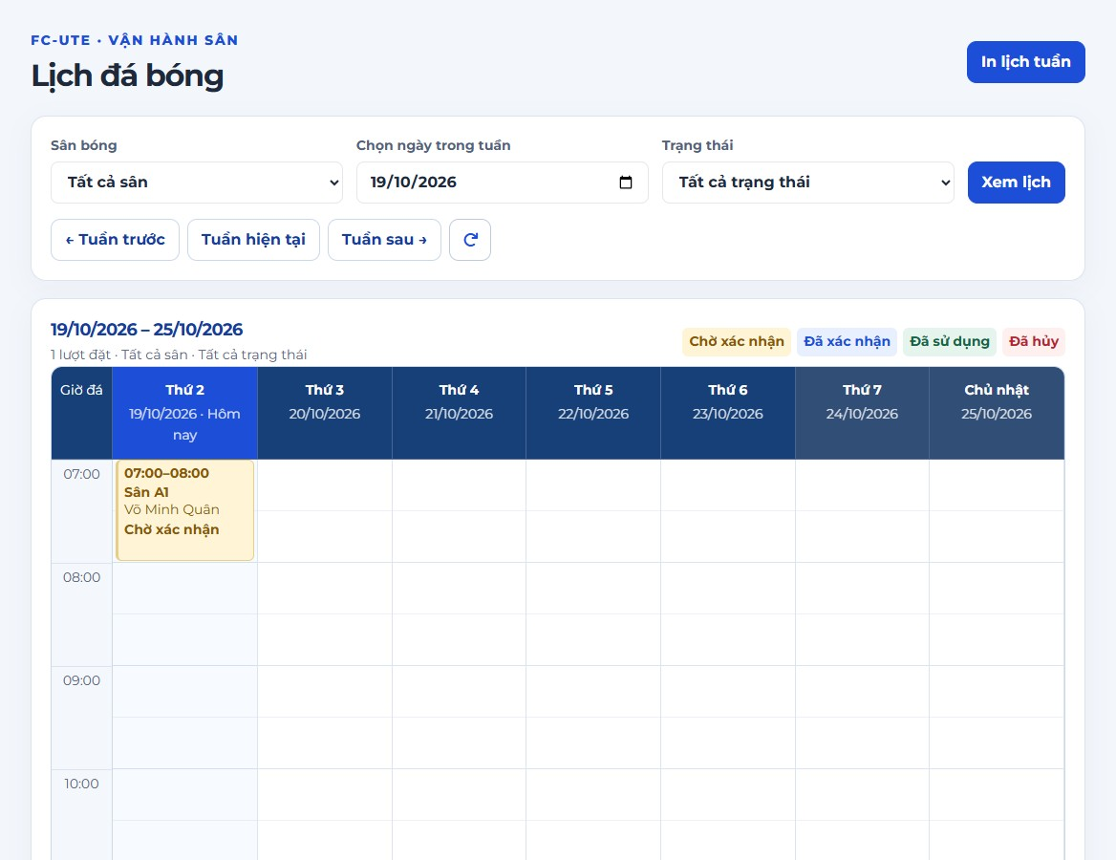
LỊCH VÀ NHẬN TRẢ SÂN
Lịch tuần trực quan [Võ Minh Quân]
Lọc theo sân, ngày và trạng thái phiếu đặt (Chờ, Xác nhận, Đã dùng).
Vận hành nhận/trả sân [Phạm Phúc Hưng]
Bảng XacNhanSan ghi nhận giờ nhận, giờ trả và hiện trạng sân.
Chốt hóa đơn trả sân
Thời điểm trả sân là mốc khóa dịch vụ và tính toán hóa đơn cuối cùng.
Minh họa ứng dụng kết nối trực tiếp CSDL
FC-UTE Nhóm 18
07
Notes:
Võ Minh Quân & Phạm Phúc Hưng trình bày.
Nguồn hình: docs/user-manual/images/weekly-schedule.jpg. Ảnh minh họa từ tài liệu, kết nối DB thực tế.
Demo lịch tuần và thao tác nhận/trả sân.

Slide 8
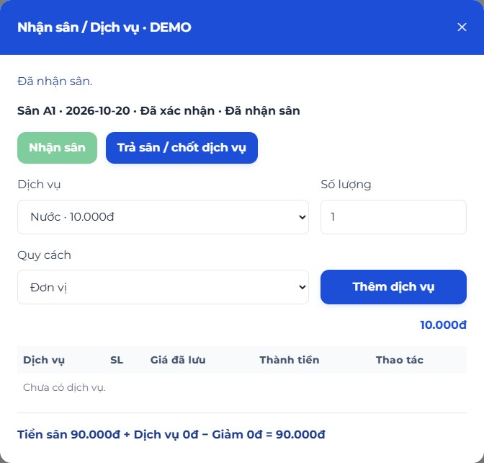
DỊCH VỤ VÀ GIÁ SNAPSHOT
Quản lý dịch vụ [Phạm Phúc Hưng]
Hỗ trợ dịch vụ đặt trước hoặc gọi phát sinh trong lúc đá bóng.
Quy cách Lốc 6 giảm 3%
Cột PERSISTED tự động tính giảm 3% đơn giá cho khách mua lốc 6.
Trigger đồng bộ tiền
TRG_CapNhatTienDatSan tự động cộng tổng tiền dịch vụ vào DatSan.
Minh họa ứng dụng kết nối trực tiếp CSDL
FC-UTE Nhóm 18
08
Notes:
Phạm Phúc Hưng trình bày.
Nguồn hình: docs/user-manual/images/staff-receive.jpg. Ảnh minh họa từ tài liệu, kết nối DB thực tế.
Demo thêm lốc nước suối và kiểm tra trigger cập nhật tiền.

Slide 9
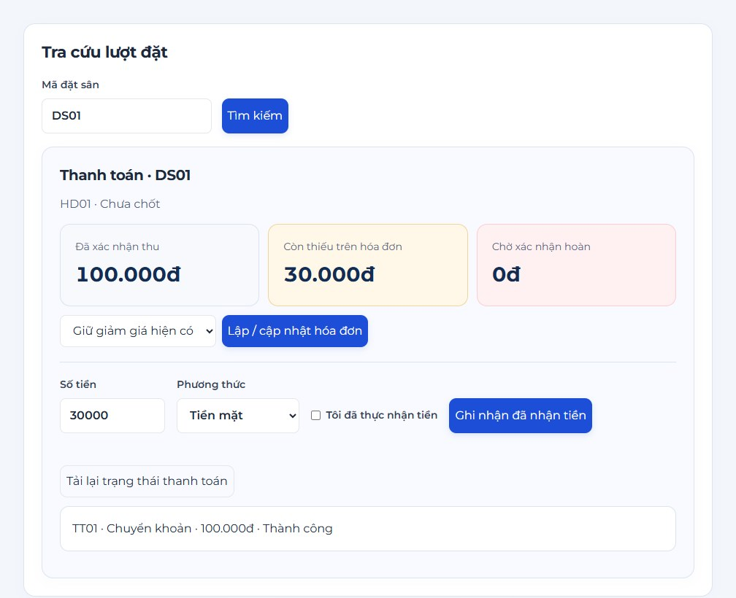
HÓA ĐƠN VÀ THANH TOÁN
Quản trị tài chính [Võ Văn Gia Hưng]
Đảm bảo 1 hóa đơn/booking, hỗ trợ thanh toán nhiều lần tiền mặt/QR.
Trigger đóng băng hóa đơn
TRG_SealedInvoiceSnapshot khóa bất biến số tiền sau khi đã chốt.
Chính sách hủy 10h / 2h
Hàm fn_TyLeHoan tự động trả về tỷ lệ hoàn tiền 100%, 50% hoặc 0%.
Minh họa ứng dụng kết nối trực tiếp CSDL
FC-UTE Nhóm 18
09
Notes:
Võ Văn Gia Hưng trình bày.
Nguồn hình: docs/user-manual/images/accountant-ledger.jpg. Ảnh minh họa từ tài liệu, kết nối DB thực tế.
Demo thanh toán nhiều đợt và kiểm tra mốc hoàn tiền khi hủy.

Slide 10
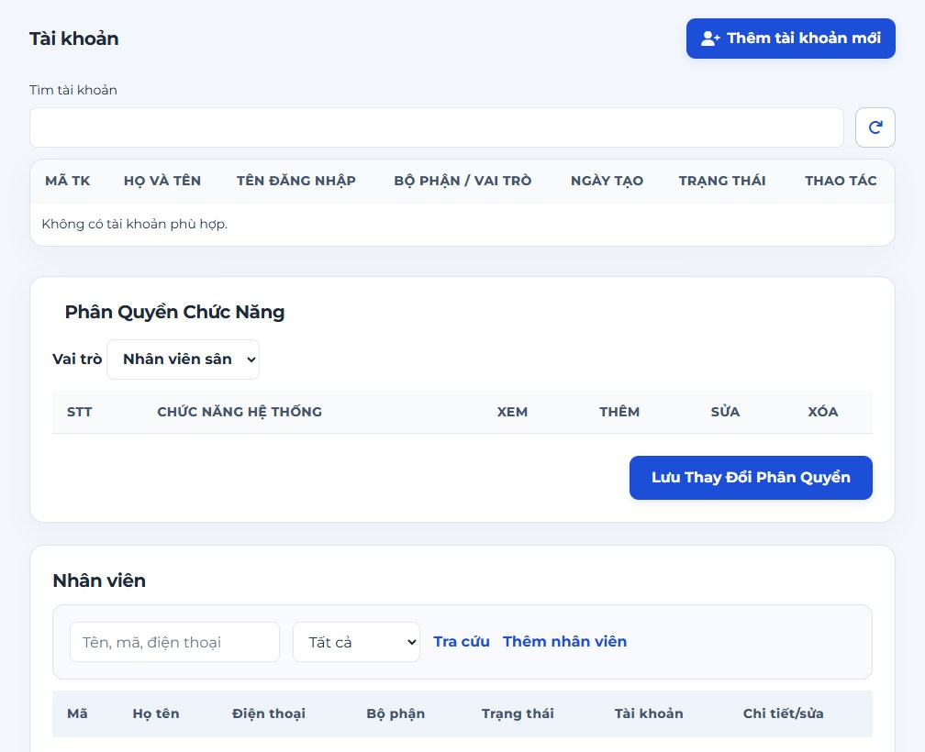
QUẢN TRỊ VÀ PHÂN QUYỀN
Quản trị người dùng [Phan Tiến Đạt]
Thêm/khóa tài khoản nhân viên, phân công vai trò trong hệ thống.
Ma trận quyền chi tiết
Bảng PhanQuyen phân định quyền Xem, Thêm, Sửa, Xóa từng chức năng.
Nhật ký hệ thống bất biến
Bảng NhatKyHeThong ghi nhận mọi thao tác đăng nhập và sửa đổi.
Minh họa ứng dụng kết nối trực tiếp CSDL
FC-UTE Nhóm 18
10
Notes:
Phan Tiến Đạt trình bày.
Nguồn hình: docs/user-manual/images/admin-Man_hinh_chinh_TK&PQ_HT.html.jpg. Ảnh minh họa từ tài liệu, kết nối DB thực tế.
Demo xem ma trận phân quyền và audit log append-only.

Slide 11
RÀNG BUỘC TOÀN VẸN & INDEX
Thành phần SQL | Số lượng | Nghiệp vụ áp dụng & Ý nghĩa kỹ thuật
CHECK Constraint | 52 ràng buộc | Giờ kết thúc > bắt đầu (07:00-22:00), tiền >= 0, trạng thái sân, tỷ lệ hoàn 0-100%
UNIQUE & DEFAULT | 6 UQ • 41 DF | 1 Hóa đơn/Booking, UQ số điện thoại, UQ username, Default getdate(), TrangThai
IX_DatSan_SanNgayBatDau | Non-Clustered | Tăng tốc tìm kiếm theo Sân, Ngày chơi và Giờ bắt đầu (giảm I/O truy vấn lịch)
UX_DatSan_KhongTrungLich | Filtered Index | Chống trùng slot cho lượt đặt còn hiệu lực (WHERE TrangThai <> N'Đã hủy')
Minh chứng hiệu năng | Benchmark Plan | Execution Plan: chuyển Clustered Index Scan → Index Seek, giảm số lần đọc trang (reads)
FC-UTE Nhóm 18
11
Notes:
Võ Minh Quân trình bày.

Slide 12
STORED PROCEDURE VÀ FUNCTION
Tên đối tượng SQL | Phân loại & Xử lý lỗi | Mô tả nghiệp vụ & Thành viên phụ trách
usp_ReportUsage | SP (TRY...CATCH) | Báo cáo công suất, số lượt đặt và tổng giờ chơi của từng sân [Võ Minh Quân]
usp_ReportFinance | SP (TRY...CATCH) | Báo cáo doanh thu phát sinh và đối soát dòng tiền thực nhận [Võ Văn Gia Hưng]
usp_ReportPaymentMethods | SP (TRY...CATCH) | Phân tích cơ cấu phương thức thanh toán Tiền mặt vs Chuyển khoản [Võ Văn Gia Hưng]
usp_ReportTopServices | SP (TRY...CATCH) | Thống kê top dịch vụ bán chạy nhất và doanh thu dịch vụ [Phạm Phúc Hưng]
usp_ReportReconciliation | SP (TRY...CATCH) | Đối soát công nợ hóa đơn (đủ tiền, 1 phần, chưa thanh toán) [Phan Tiến Đạt]
fn_KhungGioTrongTheoNgay | Inline Table UDF | Trả về danh sách các khung giờ còn trống trong ngày của sân [Võ Minh Quân]
fn_TyLeHoan | Scalar Function | Tính tỷ lệ hoàn tiền hủy sân theo quy định mốc 10h / 2h [Võ Văn Gia Hưng]
FC-UTE Nhóm 18
12
Notes:
Trình bày chi tiết 5 SP và 6 UDF theo phân công thành viên.

Slide 13
TRIGGER VÀ VIEW NGHIỆP VỤ
Tên đối tượng | Sự kiện & Bảng | Ý nghĩa nghiệp vụ & Bảo vệ dữ liệu
TRG_CapNhatTienDatSan | AFTER INS/UPD/DEL (ChiTietDichVu) | Tự động tính tổng tiền dịch vụ và ghi đè vào DatSan.TienDichVu
TRG_ServicePriceSnapshot | AFTER UPDATE (ChiTietDichVu) | Khóa bất biến đơn giá snapshot sau khi ghi nhận, chỉ cho sửa số lượng
TRG_SealedInvoiceSnapshot | AFTER UPDATE (HoaDon) | Đóng băng snapshot số tiền hóa đơn khi đã chốt trả sân (DaChot = 1)
TRG_SuccessfulPaymentSnapshot | AFTER UPDATE (ThanhToan) | Khoản thu thành công là bất biến, muốn trả tiền phải qua phiếu HoanTien
TRG_AuditContentImmutable | AFTER UPDATE (NhatKyHeThong) | Bảo đảm nhật ký hệ thống là Append-only, tuyệt đối cấm sửa đổi lịch sử log
V_ThuChiThucNhan / V_DoanhThu | View Tài chính | Tổng hợp dòng tiền thực nhận (Thu trừ Hoàn) và doanh thu đã thu theo ngày
V_KhungGioTrong / V_TyLeLapDay | View Vận hành | Tổng hợp lịch sân trống và tỷ lệ lấp đầy khung giờ theo ngày phục vụ tra cứu
FC-UTE Nhóm 18
13
Notes:
5 Trigger bảo vệ snapshot và 9 View phục vụ báo cáo.

Slide 14
TRANSACTION BACKUP VÀ BẢO MẬT
5 Giao dịch Transaction cốt lõi
Đặt sân, Thêm dịch vụ, Trả sân chốt hóa đơn, Thanh toán nhiều lần, Hủy & hoàn tiền.
Khóa chống tranh chấp đồng thời
Dùng gợi ý khóa WITH (UPDLOCK, HOLDLOCK) trong transaction kiểm tra, chống đặt trùng giờ.
Bảo mật phân quyền 4 SQL Role
SB_Customer (chỉ xem sân), SB_PitchStaff (vận hành), SB_Accountant (tài chính), SB_Manager.
Nguyên tắc đặc quyền tối thiểu
Áp dụng GRANT/DENY rõ ràng, cấm DELETE trên giao dịch tài chính, mã hóa mật khẩu hash BCrypt.
FC-UTE Nhóm 18
14
Notes:
Quản lý giao dịch ACID, chống concurrency và phân quyền 4 Role.

Slide 15
KỊCH BẢN DEMO & VẤN ĐÁP
Bước 1: Võ Minh Quân demo Đặt sân & Index
Test CHECK giờ sai (lỗi 547), gọi SP usp_ReportUsage, minh chứng Execution Plan Seek vs Scan.
Bước 2: Phạm Phúc Hưng demo Dịch vụ & Snapshot
Thêm dịch vụ Lốc 6 (-3%), Trigger cập nhật tiền, Trigger chặn sửa giá snapshot (lỗi 51024).
Bước 3: Võ Văn Gia Hưng demo Hóa đơn & Hoàn tiền
Kiểm thử 3 mốc biên fn_TyLeHoan, Trigger chặn sửa tiền hóa đơn đã chốt (lỗi 51026), đối soát thu/hoàn.
Bước 4: Phan Tiến Đạt demo Audit Log & Phân quyền
Trigger chặn sửa log (lỗi 51023), giả lập login Role Khách hàng bị chặn quyền xóa (DENY).
CẢM ƠN CÔ PHAN THỊ THỂ VÀ CÁC BẠN!
FC-UTE Nhóm 18
15
Notes:
Thứ tự demo 4 bước của 4 thành viên trên SQL Server Management Studio.

